Slide 1


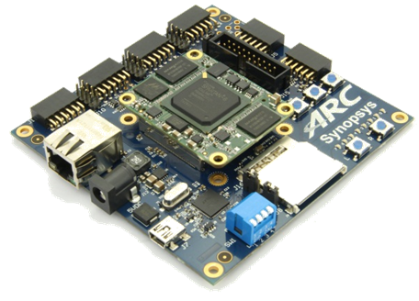
領先創新
超越自我
2018 Synopsys ARC 電子設計競賽

Slide 2
作品主標題-長青日常監測裝置
參賽隊伍：ESLAB
2018年07月

Slide 3
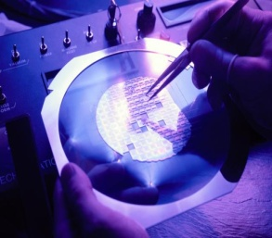
Agenda
專案概述
難點與創新
設計實現
測試結果
總結展望

Slide 4
Agenda
專案概述
難點與創新
設計實現
測試結果
總結展望

Slide 5
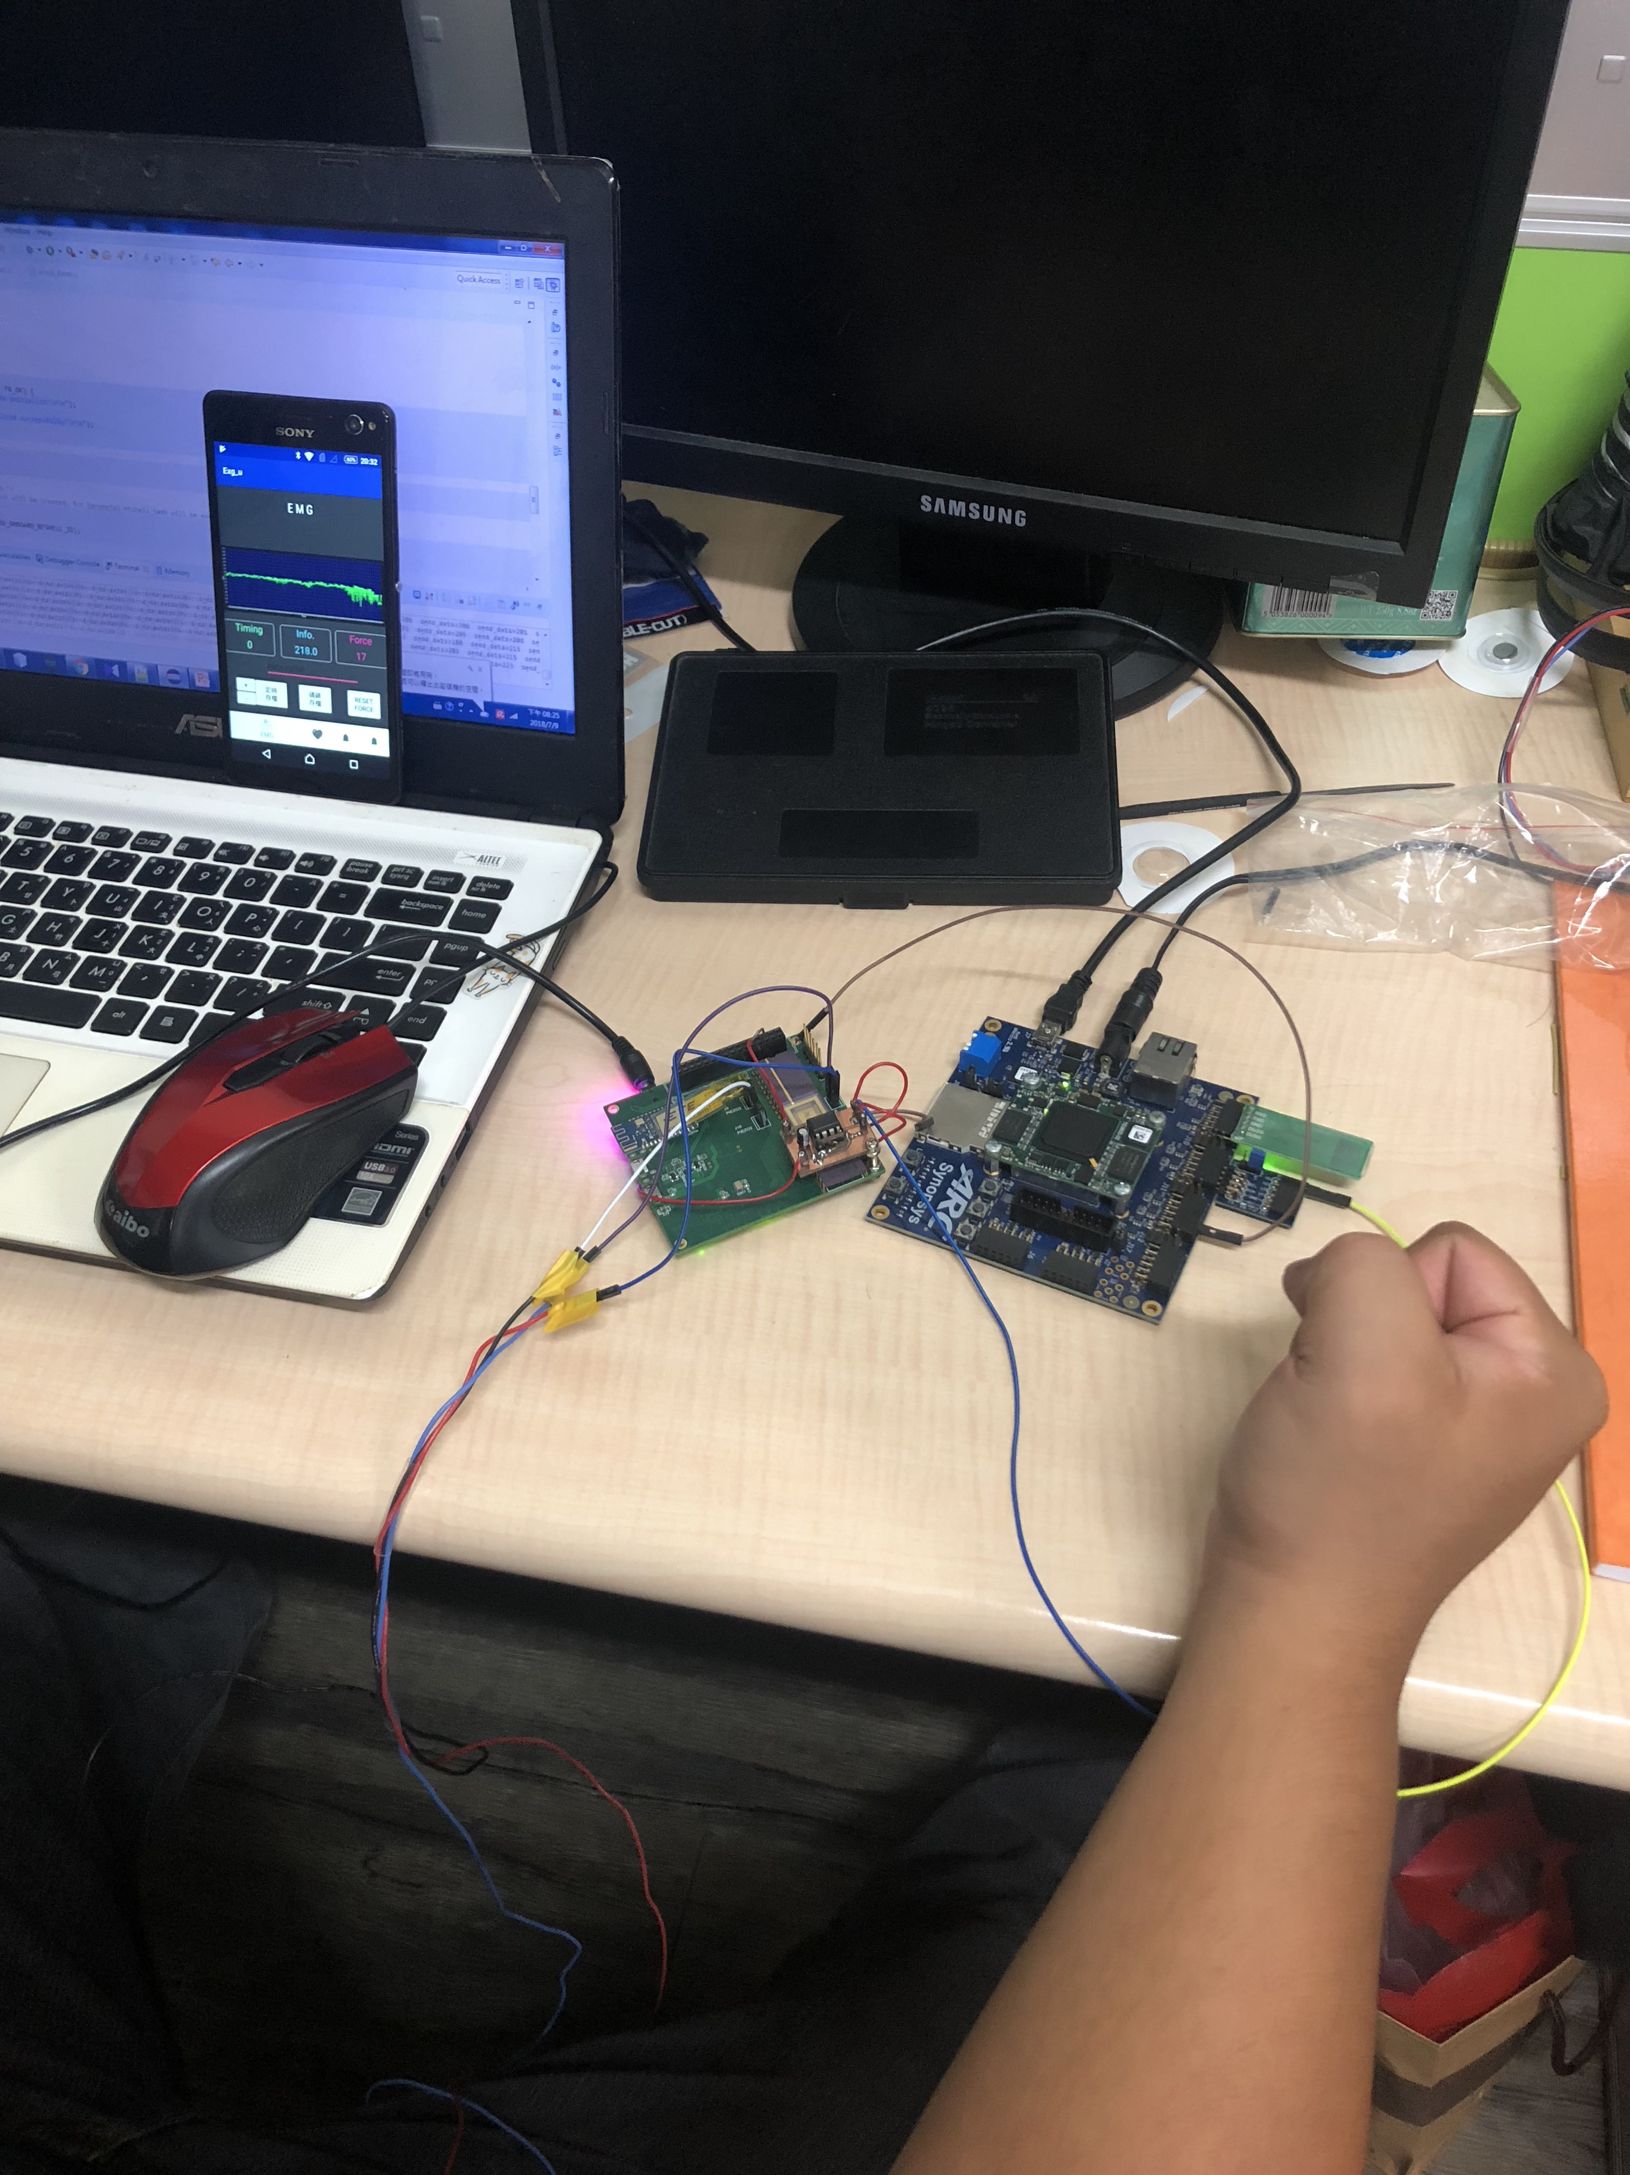
專案概述
現今少子化的緣故，照顧長者是現在社會上的ㄧ個重要議題，在我們參訪過許多長青日照中心。發現，早上每位長者都需要量血壓、心跳等生理資訊，耗費相當大的人力及時間，本作品目的希望在有限的人力資源下能將時間做更有效的運用，且幫助長者在日常生活中能即時監測身體資訊。

Slide 6
Agenda
專案概述
難點與創新
設計實現
測試結果
總結展望

Slide 7
難點與創新
軟體部分，原本使用bluetooth 3.0改由4.0版本、EMG的sample rate不夠高，以至於分析的樣本數不足，還有資料壓縮未能實現，硬體整合的過程中發生許多技術文件未提及的狀況，透過熟悉相關硬體設備的同學協助才得以解決。
市面上販售的智慧衣主要的分為提供運動人士自身訓練成效的監測、醫師掌控患者狀況及居家健康檢視三種用途，本作品將運動監測應用於長青照護方面，檢視訓練量、運動時是否使用正確肌群，有助於判斷長者平日的運動量是否足夠，另外也藉由心率的量測即時掌握長者的身體狀況，有利於照護人員及家人了解並及時處理突發狀況，相較於以往著重於長者的健康狀況是否發生異常，本作品希望藉由量測長者平日的生活習慣，協助檢視運動量是否足夠及是否有突發狀況發生。

Slide 8
難點與創新
難點
軟體
Bluetooth : 版本 3.0 → 4.0
訊號分析： EMG Sample rate 不夠 → 需壓縮
硬體
技術文件未提及的狀況 → 熟悉硬體的同學協助
自製的AFE不夠穩定
創新
應用 → 長青照護方面
目的
長者平日的運動量
掌握長者的身體狀況
每日的健康監測

Slide 9
Agenda
專案概述
難點與創新
設計實現
測試結果
總結展望

Slide 10
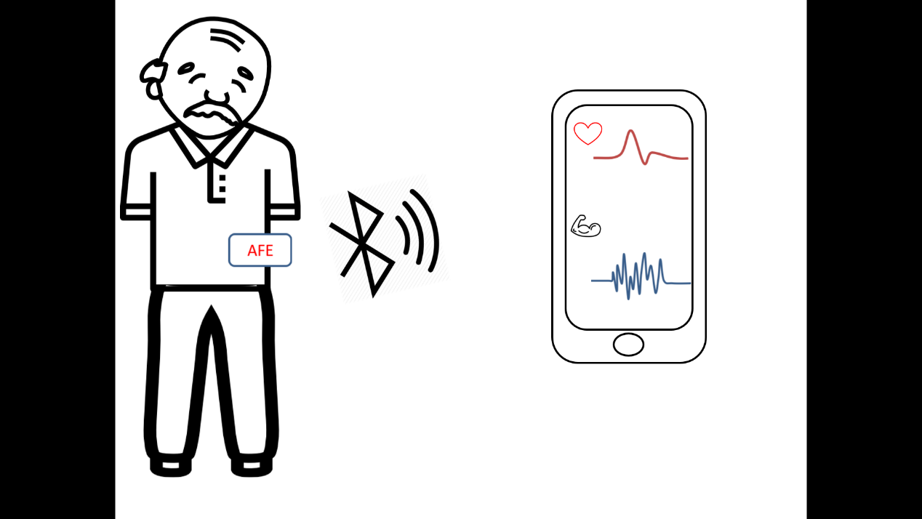
設計實現
藉由embARC板子跟AFE的結合，透過藍芽傳輸到手機上，能夠讓醫護人員及時的監測長者，期望能夠減少過多的人力資源，並有效的分配多餘的人力給更需要的長者們

Slide 11
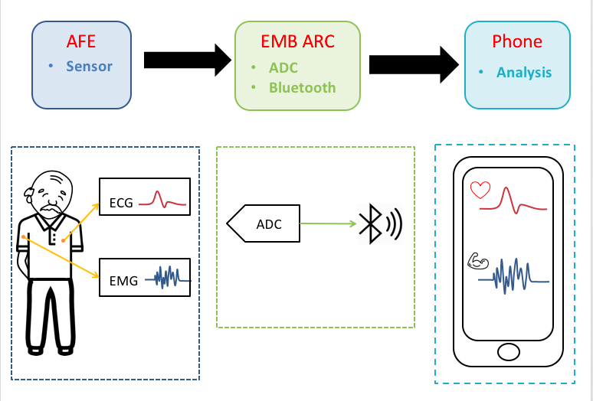
設計實現
Sensor → 電極貼片 / 衣服上的導電材質偵測訊號
AFE → 接收類比訊號處理
embARC → 將硬體處理完的訊號透過藍芽傳輸
Smartphone → 藍芽接收分析訊號

Slide 12
Agenda
專案概述
難點與創新
設計實現
測試結果
總結展望

Slide 13
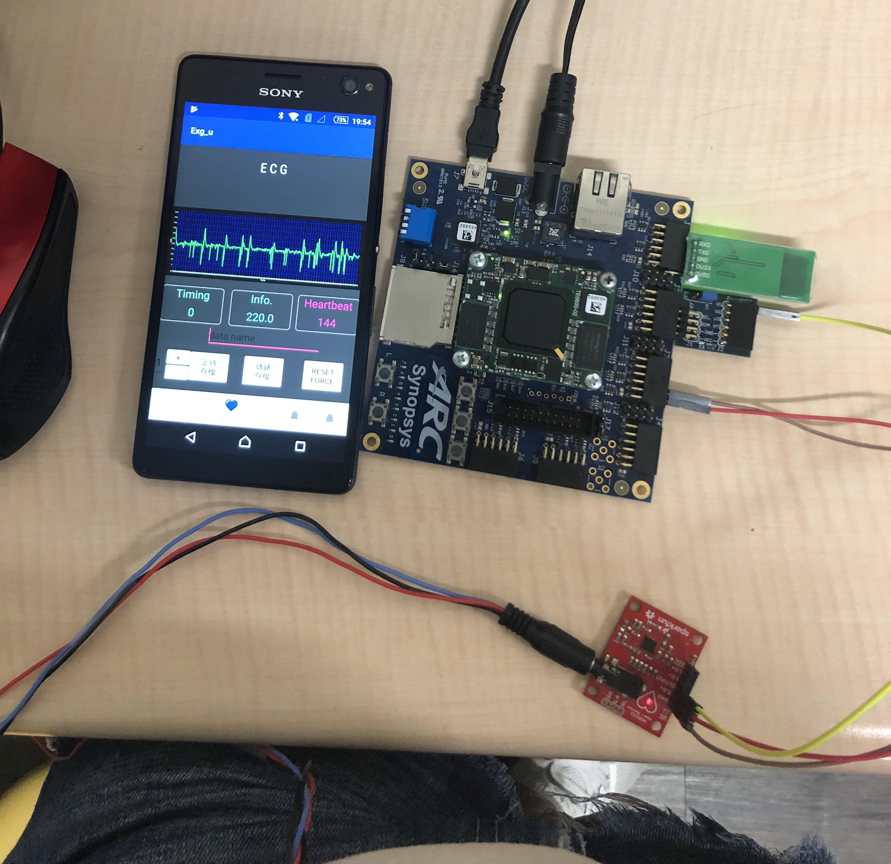
測試結果
Bluetooth
ADC
Sensor

Slide 14
Agenda
專案概述
難點與創新
設計實現
測試結果
總結展望

Slide 15
總結展望
展望(改良)
Sensor
貼片位置優化
與智慧衣結合
embARC
將訊號做壓縮
肌電訊號透過壓縮可分析更多資訊
Smartphone
解壓縮

